Slide 1
Chipre
Ana Francisca Matos nº3 8º1

Slide 2
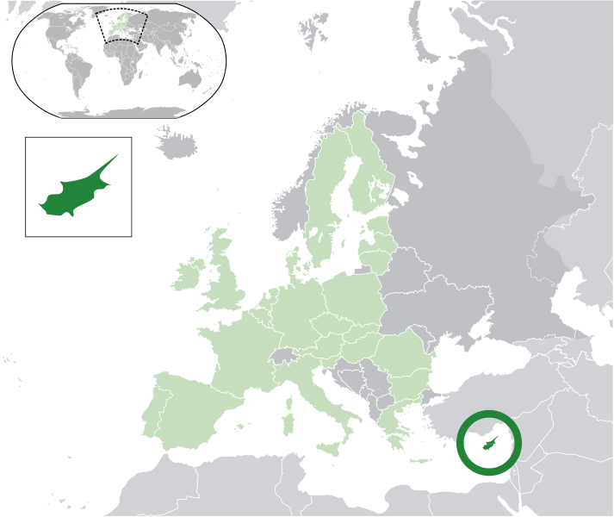
Localização
O Chipre é uma ilha situada no Mar Mediterrânio Oriental.

Slide 3
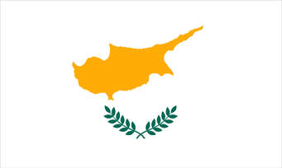
Bandeira
A Bandeira de Chipre é um dos símbolos oficiais do Chipre. Foi adotada a 16 de agosto de 1960 após a escolha do desenho num concurso realizado no mesmo ano. Os desenhos propostos não poderiam incluir a cor azul (cor predominante da bandeira da Grécia), nem vermelha (cor predominante da bandeira da Turquia) nem deveriam conter elementos que remetessem aos grupos étino-religiosos da ilha como a cruz cristã, ou a crescente islâmica.

Slide 4
Algumas informações sobre 0 chipre
CAPITAL-Nicósia
DIA NACIONAL DO PAÍS-1 de outubro
GOVERNO-República presidencialista
ENTRADA NA UNIÃO EUROPEIA-2004
MOEDA-Euro
DIVISÃO ADMINISTRATIVA-6 distritos

Slide 5
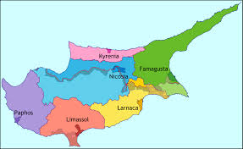
Capital
Nicósia
Nicósia, é a capital e maior cidade de Chipre. À margem do rio Pedieos e quase no centro da ilha, Nicósia é a sede do governo também é o principal centro de negócios. É a capital do distrito homónimo.

Slide 6
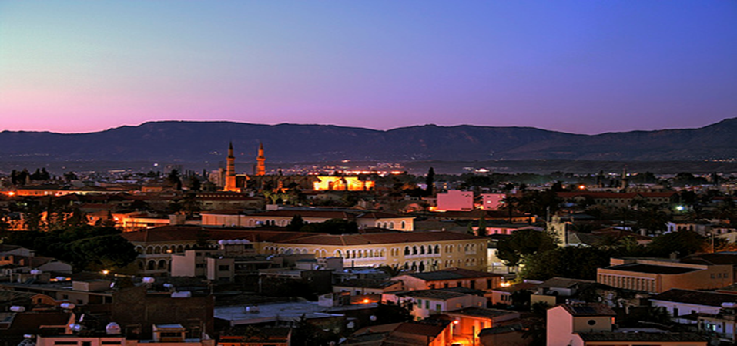
Nicósia

Slide 7
COSTUMES / Curiosidades
Estão muito habituados à hora da sesta, que realizam entre às 13 e 16 horas.
Embora seja um país muito moderno nas zonas urbanas, no interior a população ainda vive em aldeias tradicionais, onde muitas famílias estão acostumadas a fabricar o seu próprio vinho.
A maioria dos habitantes fala grego ou turco, embora não haja problemas para se comunicarem em inglês, pois é um idioma bastante falado na região.
A população tem de pouco mais de 662.000 habitantes, dos quais, 130.000 habitam a parte norte, ocupada militarmente pelos turcos desde 1974 constituindo uma zona inacessível para os turistas.

Slide 8
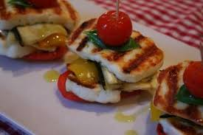
Gastronomia
A gastronomia do Chipre é o resultado da sua posição geográfica, entre a Turquia, o Líbano e a Grécia, incluindo as influências da sua colonização pelos ingleses. Os cipriotas têm o hábito de se juntarem em grandes grupos aos fins de semana à volta de uma mesa onde servem grandes variedades de pratos; isto provém da preferência pela mistura.

Slide 9
Hino nacional
Tanto o hino nacional do Chipre como o da Grécia foram retirados de um longo poema de 158 estrofes, mas só as duas primeiras são parte oficial da composição musical. O texto foi escrito por Dyonísios Solomós e musicalizado por Nikolaos, tendo sido oficialmente adotado em 1864.
Hino Nacional do Chipre

Slide 10
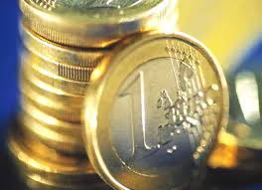
ECONOMIA
A economia de Chipre está claramente afectada pela divisão da ilha em dois territórios. Tem uma economia altamente vulnerável, mais estabilizada depois da entrada na União Europeia, com uma forte dependência do setor de serviços e problemas de isolamento com respeito ao resto da Europa.

